Slide 1
Polyglot persistence
Notes:
*

Slide 2
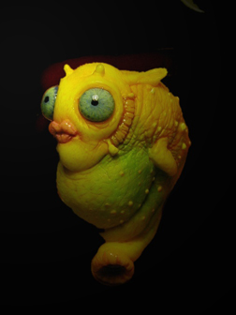
Polyglot persistence
13. april / Fagfredag
Notes:
*
Babel fish – Hitchhickers guide to the galaxy.
Sitter i øret og oversetter.
Polyglot – knowing or using several languages.
Polyglot programming: De fleste er det allerede. C#, SQL, Javascript, CSS, HTML
* Flisespikking – bruke flere persisteringsteknologier.

Slide 3

Hvorfor nå?
13. april / Fagfredag
Notes:
*
- Database thaw (Fowler)

Slide 4
Hvorfor nå?
Big data
Nye integrasjonstrender
13. april / Fagfredag
Notes:
*
* Size
- Big Data - største maskinen er ikke stor nok. Den er hvertfall jævlig dyr!
- kombinert med eksplosjon av brukere med behov som ikke kan skaleres vertikalt
- Store online-tjenester som ikke klarer seg med bare RDBMS
- Cloud: Skalerer bedre og gir bedre pris
* Nye trender innen integrasjon - RDBMS mister hegemoniet sitt p.g.a. Web service

Slide 5

13. april / Fagfredag
Notes:
*
Hva betyr dette for meg?
Du må tilby andre baser
Det er ikke lenger godt nok å automatisk velge RDBM, valget må forsvares
Du vil møte andre databaser : NOSQL - Not Only SQL

Slide 6
NOSQL – hva da?
Anderledes datamodell
Myker opp begrensninger
13. april / Fagfredag
Notes:
*
Hvorfor er NOSQL anderledes?

Slide 7
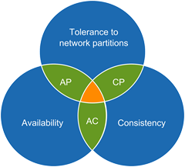
CAP
13. april / Fagfredag
Notes:
*
Consistency – alle ser alltid de samme data
Availability – alle kan lese og skrive samtidig
Partitioning – system funker selv om data er spredt på flere fysiske steder.
- CAP - P er gitt horisontal skalering, ingen vil gi opp A. Da må du relaxe C.

Slide 8
CAP
ACID
13. april / Fagfredag
Notes:
*
RDBMS = ACID
- ACID - Atomcity, Consistency, Isolation, Durability
- Atomicity - atomisk. Alt eller ingenting.
- Consistency - Innenfor en transaksjon er alt konsistent, som ved start av transaksjonen. Valid => valid
- Isolation - Hver transaksjon lever i sin egen verden. Påvirker ikke hverandre før commit.
- Durability - Er det committet, er det commitet.

Slide 9
CAP
BASE
ACID
13. april / Fagfredag
Notes:
*
- BASE - Basically Available, Soft state, Eventual consistency (BASE),

Slide 10

ACID on the Node, BASE on the cluster
13. april / Fagfredag
Notes:
*
* Key og blob. Map reduce, om noe.
Eksempler: MongoDB, Redis, Riak, DynamoDB
Redis: alt i minne.
MongoDB: No ACID. No transactions, NO fsync.

Slide 11
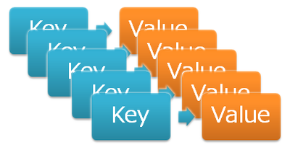
Key/Value
13. april / Fagfredag
Notes:
*
* Key og blob. Map reduce, om noe.
Eksempler: MongoDB, Redis, Riak, DynamoDB
Redis: alt i minne.
MongoDB: No ACID. No transactions, NO fsync.

Slide 12
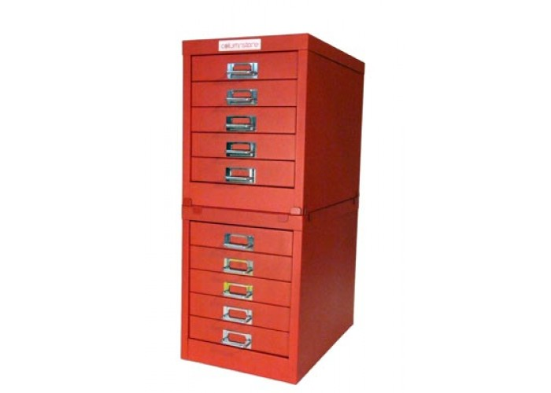
Columnstore
13. april / Fagfredag
Notes:
*
Columns i stedet for rader lagres.
B-tree(Variant) : Løvnoder er kolonner, ikke rader
Perfekt for aggregat-operasjoner.
Eksempler: Cassandra, InfiniDB, SQL Server 2012(xVelocity), HBase(ish)
Gull når du har rader med mye tomme felter per rad. Ingen overhead på null values.

Slide 13

Document
13. april / Fagfredag
Notes:
*
* Selvstendige dokumenter.
* Queries må kjøres per dokument eller på en index. Ingen queries.
* Ofte map reduce i parallell.
Eksempler: RavenDB, CouchDB, MongoDB
RavenDB - Dokument som datamodell. Documents are ACID, indexing is BASE. MVCC
CouchDB - Dokment som datamodell. Documents and indexes are ACID. MVCC.

Slide 14
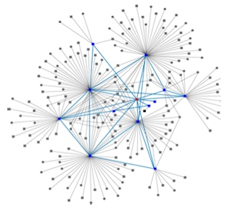
Graph
13. april / Fagfredag
Notes:
*
* Datamodell: Noder og kanter.
Eksempler: Neo4J, HyperGraphDB, OrientDB
Neo4J: ACID.

Slide 15
RDBMS vs NOSQL
En maskin
CA
Skalerer vertikalt
SQL
ACID
Indexer
Mange maskiner
AP/CA/CP
Skalerer Horisontalt
Custom API
”ACID” og BASE
Keys/key ranges
13. april / Fagfredag
Notes:
*
"ACID on the node, BASE on the cluster"

